Slide 1
Tema: Programación en R
Ferran Carrascosa Mallafrè

Slide 2
Bienvenido Padawan

Slide 3
Índice
Objetivos específicos
Actividad guiada
Contenidos:
Elementos básicos de R
Gráficos con GGPLOT2
Colecciones de objetos
Control de flujo
Gestión de datos
Conclusiones

Slide 4
Objetivos específicos
Realizar operaciones de lectura y escritura de datos con R.
Saber escoger la estructura de datos de R adecuada para cada problema.
Tener las bases para realizar análisis descriptivo mediante tablas y gráficos en R.
Desarrollar pequeñas piezas de código en R.

Slide 5
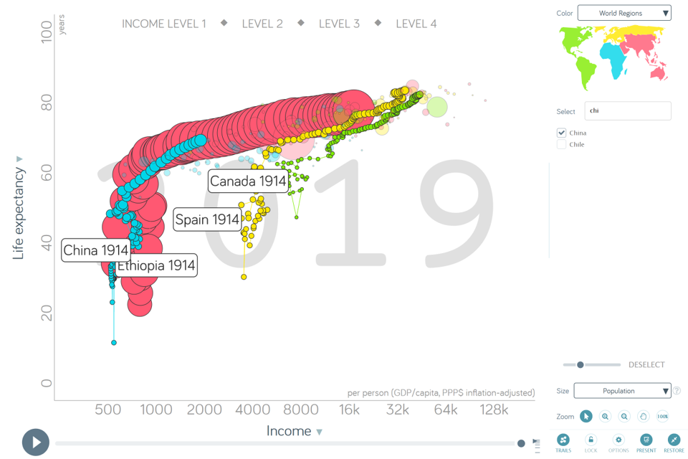
Actividad guiada
Objetivo
Comprender la evolución de la riqueza y la esperanza de vida de las personas a nivel de país y continente.
Se desarrolla en 5 actividades:
https://github.com/griu/mbdds_fc20/tree/master/R/actividades
Fuente: GAPMINDER

Slide 6
Evaluación de la programación en R
Durante el tema:
2 Micro actividades individuales
Cada una formada por 10 ejercicios prácticos
Al finalizar el tema:
Test de conceptos de R
7 preguntas tipo test

Slide 7
1. Elementos básicos de R

Slide 8
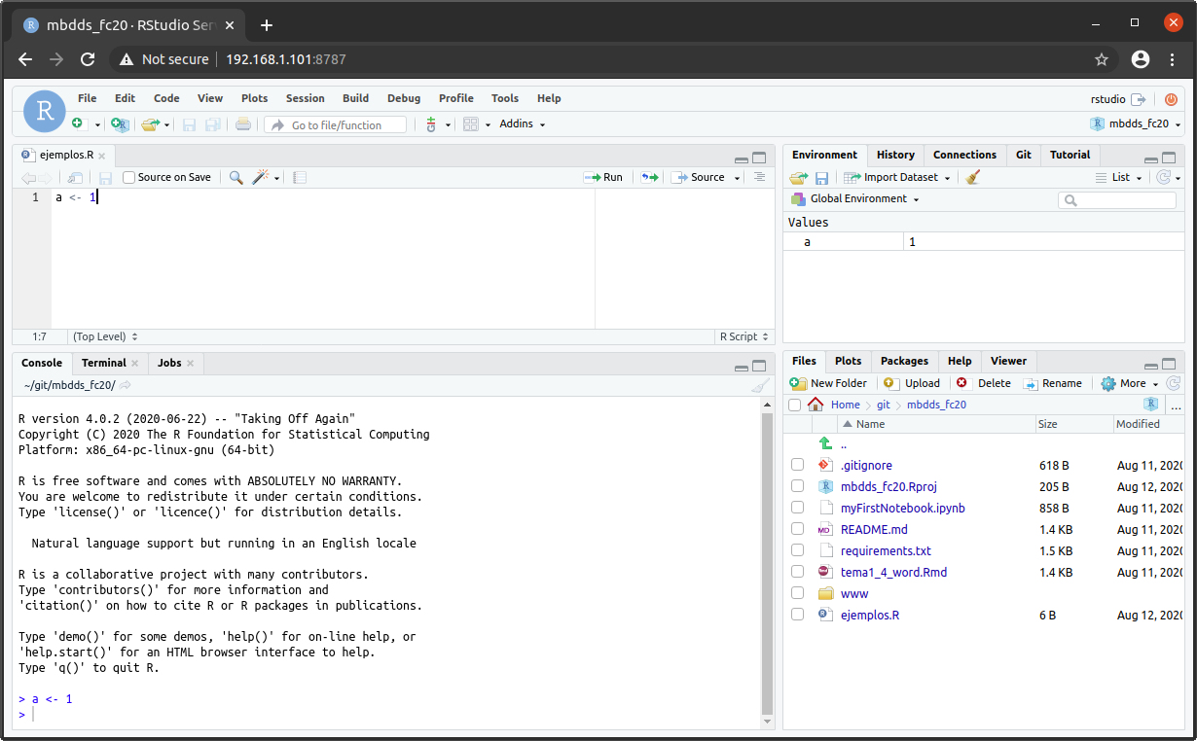
1. Elementos básicos de R
Entorno Rstudio:
Crear proyecto
Instalar packages des de R
4 nociones de RMarkdown
Cheatsheet de R

Slide 9
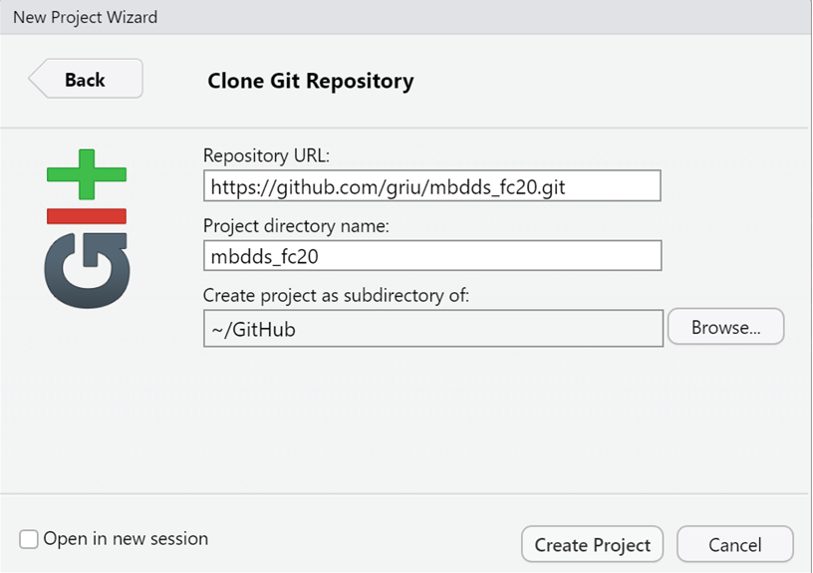
1.1. Crear proyecto Git
File > New Project…
Versión Control > Git
Repository URL:
https://github.com/griu/mbdds_fc20.git

Slide 10
1.2. Instalar packages des de R
Instala de uno en uno los siguientes paquetes desde la consola de RStudio.
README de R
En Linux:
libxml2-dev, libssl-dev, libcurl4-openssl-dev y libmagick++-dev
install.packages("pander")
install.packages("kableExtra")
install.packages("tidyverse")
install.packages("reticulate")
webshot::install_phantomjs()
install.packages("magick")
install.packages("ggrepel")
install.packages("cowplot")
install.packages("mosaicData")
install.packages("datos")
install.packages("flextable")
install.packages("gganimate")

Slide 11
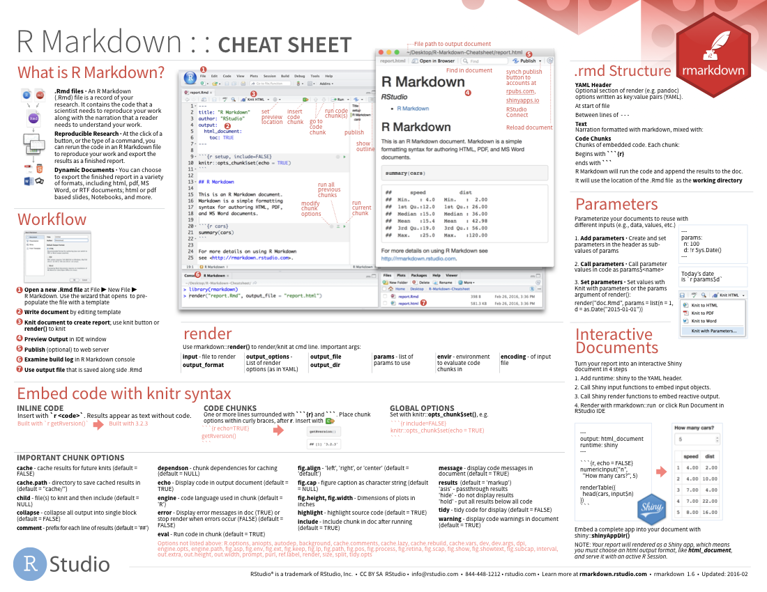
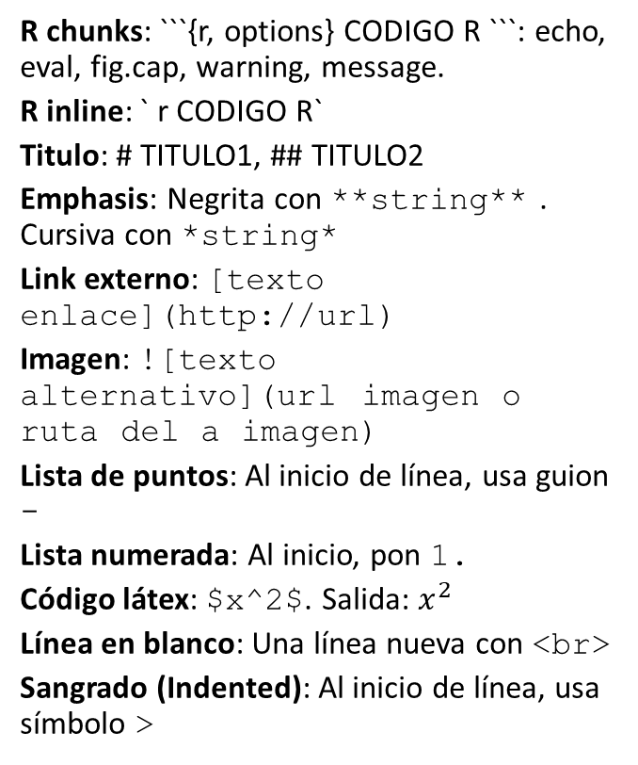
1.3. R Markdown y Cheatsheets de R
R chunks: ```{r, options} CODIGO R ```: echo, eval, fig.cap, warning, message.
R inline: ` r CODIGO R`
Titulo: # TITULO1, ## TITULO2
Emphasis: Negrita con **string** . Cursiva con *string*
Link externo: [texto enlace](http://url)
Imagen: ![texto alternativo](url imagen o ruta del a imagen)
Lista de puntos: Al inicio de línea, usa guion -
Lista numerada: Al inicio, pon 1.
Código látex: $x^2$. Salida: $x^{2}$
Línea en blanco: Una línea nueva con <br>
Sangrado (Indented): Al inicio de línea, usa símbolo >
Fuente: cheatsheets

Slide 12
2. Gráficos con GGPLOT2

Slide 13
2. Gráficos con GGPLOT2
Estructura básica GGPLOT2:
ggplot: datos y parámetros comunes
geom_<función>: Tipo de gráfico
mapping: Definición de estéticos con aes
ggplot(datos, mapping=aes(x=V1, y=V2))+ geom_point()

Slide 14
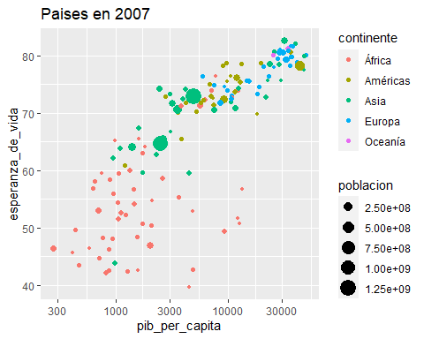
2. Gráficos con GGPLOT2. geom_point()
# cargamos librerías
library(datos) library(tidyverse) # cargamos datos
paises07 <- as.data.frame(paises %>% filter(anio==2007))
# paises en 2007
p07 <- ggplot(paises07 , aes(x=pib_per_capita , y=esperanza_de_vida , color=continente , size=poblacion))+ geom_point() + scale_x_log10() + labs(title="Paises en 2007") p07
Más paletas geom_point()

Slide 15
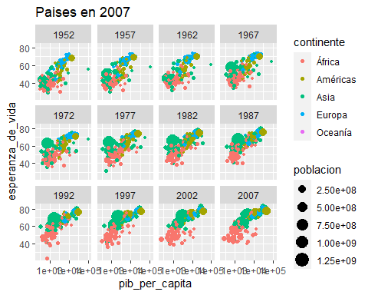
2. Gráficos con GGPLOT2. facet_wrap()
p00 <- ggplot(paises , aes(x=pib_per_capita , y=esperanza_de_vida , color=continente , size=poblacion))+ geom_point() + scale_x_log10() + facet_wrap(~anio)+ labs(title="Paises en 2007") p00
Más facet_wrap() y facet_grid()

Slide 16
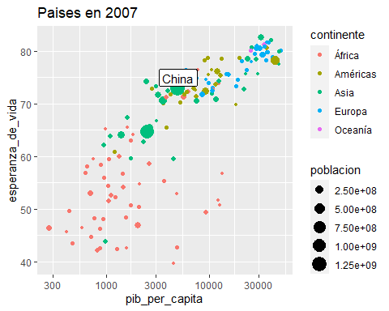
2. Gráficos con GGPLOT2. geom_label()
p07 <- p07 + geom_label(data=
paises07%>%filter(pais=="China") , nudge_y=2 , aes(label=pais) , size=4 , color="black") p07
Más geom_label()

Slide 17
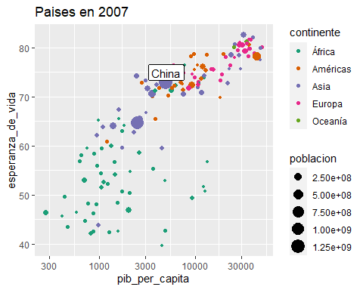
2. Gráficos con GGPLOT2. scale_colour_brewer()
p07 <- p07 + scale_colour_brewer( palette = "Dark2") p07
Más paletas COLORBREWER

Slide 18
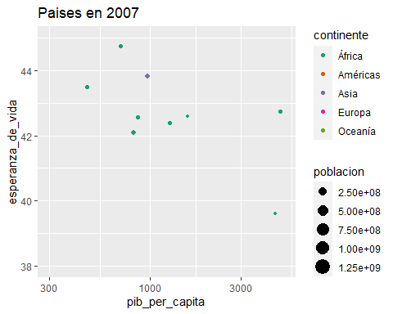
2. Gráficos con GGPLOT2. coord_cartesian()
p07 <- p07 + coord_cartesian( xlim=c(300,5000) , ylim=c(38,45)) p07
Más coord_cartesian()

Slide 19
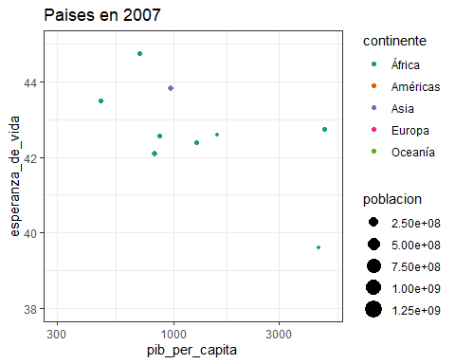
2. Gráficos con GGPLOT2. theme_bw()
p07 <- p07 + theme_bw() p07
Más en ggtheme

Slide 20
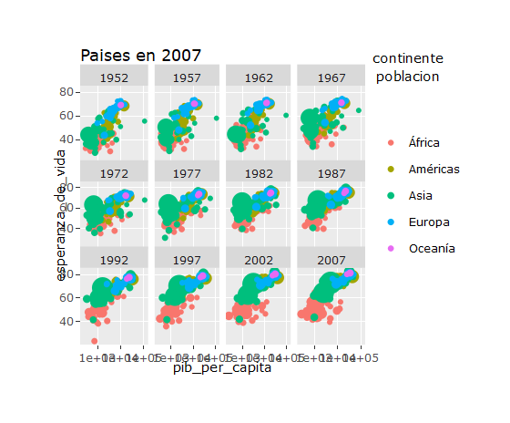
2. Gráficos con GGPLOT2. ggplotly()
suppressPackageStartupMessages(library(plotly)) ggplotly(p00)
Más R Plotly

Slide 21
3. Colecciones de objetos Y control de flujo

Slide 22
3. Colecciones de objetos y Control de Flujo
Colecciones de objetos
Tipologías de objetos
Filtros
Modificación de valores
Control de flujo
Funciones
Condicionales
Bucles

Slide 23
3. Colecciones de objetos. Vectores.
x<-c(1,2,3); class(x)
## [1] "numeric"
y<-c("m","h"); class(y)
## [1] "character"
z<-c(TRUE,FALSE); class(z)
## [1] "logical"
u<-factor(c("a","b","a")); class(u)
## [1] "factor"
levels(u)
## [1] "a" "b"
v<-as.Date("2020-10-28"); class(v)
## [1] "Date"
v + 7
## [1] "2020-11-04"
length(x)
## [1] 3
names(y)<-c("maria","jose"); y
## maria jose ## "m" "h"
3 * x
## [1] 3 6 9
x + x
## [1] 2 4 6
x^2
## [1] 1 4 9
paste("Genero",y,sep=":")
## [1] "Genero:m" "Genero:h"
paste(y,collapse ="-")
## [1] "m-h"
substr("abcdef",2,3)
## [1] "bc"
2:6
## [1] 2 3 4 5 6
seq(2,6,2)
## [1] 2 4 6
rep(1,3)
## [1] 1 1 1
rep(1:3, each = 2)
## [1] 1 1 2 2 3 3
as.character(u)
## [1] "a" "b" "a"

Slide 24
3. Colecciones de objetos. Matrices.
a <- matrix(1:6, nrow = 2) dim(a)
## [1] 2 3
c(nrow(a),ncol(a))
## [1] 2 3
colnames(a) <- paste0("V",1:ncol(a)) rownames(a) <- LETTERS[1:(nrow(a))] a
## V1 V2 V3 ## A 1 3 5 ## B 2 4 6
t(a) # traspuesta
## A B ## V1 1 2 ## V2 3 4 ## V3 5 6
t(a) %*% a # mult. matricial
## V1 V2 V3 ## V1 5 11 17 ## V2 11 25 39 ## V3 17 39 61
a*a # producto de elementos
## V1 V2 V3 ## A 1 9 25 ## B 4 16 36

Slide 25
3. Colecciones de objetos. Listas y Data frames.
l1 <- list(v1=c(1,4,5),v2="abcd") length(l1)
## [1] 2
names(l1)
## [1] "v1" "v2"
l1$v2
## [1] "abcd"
l1[["v2"]]
## [1] "abcd"
l1[[1]]
## [1] 1 4 5
df<-data.frame(u1=c(1,8),u2=c(2,3),u3=c("m","h")) dim(df)
## [1] 2 3
colnames(df)
## "u1" "u2" "u3"
df$u1
## [1] 1 8
df[["u2"]]
## [1] 2 3
df[,3]
## [1] "m" "h"
df[2,1]
## [1] 8

Slide 26
3. Colecciones de objetos. Filtros y modificación valores.
df<-data.frame(u1=c(1,8),u2=c(2,3),u3=c("m","h")) df[1,]
## u1 u2 u3 ## 1 1 2 m
df[,-c(2,3)]
## [1] 1 8
df[c(TRUE,FALSE),]
## u1 u2 u3 ## 1 1 2 m
df[df$u3=="h",]
## u1 u2 u3 ## 2 8 3 h
df[df$u1 %in% c(8,9),]
## u1 u2 u3 ## 2 8 3 h
df[1,1] <- NA df[,2] <- df[,2] * 3 df[,3] <- "m" df
## u1 u2 u3 ## 1 NA 6 m ## 2 8 9 m
df[,1] + 7
## [1] NA 15
df[is.na(df)] <- 0 which(c(6,-2,NA,9) > 0)
## [1] 1 4

Slide 27
4. Control de flujo
# Funciones sqrt_2 <- function(x) {round(sqrt(x[which(x>0)]),3)} x1 <- c(5,-1,9,NA,6) x1
## [1] 5 -1 9 NA 6
sqrt_2(x1)
## [1] 2.236 3.000 2.449
# Condicionales if(1>6) {print("a")} else if (2<7) {print("b")} else {print("c")}
## [1] "b"
ifelse(x1>=0, x1, NA)
## [1] 5 NA 9 NA 6
# Bucles for(y in x1) print(y^2)
## [1] 25 ## [1] 1 ## [1] 81 ## [1] NA ## [1] 36

Slide 28
5. Gestión de datos

Slide 29
5. Gestión de datos
Lectura, escritura de datos
Cruces de tablas
Resúmenes de agregados
Agregados por subgrupos
Familia apply:
Tydiverse
Lubridate: gestión de fechas y horarios

Slide 30
5. Gestión de datos. Lectura, escritura de datos.
mtcars <- read.table("www/mtcars.csv", dec=".",sep=",", header=TRUE) mtcars <- read.csv("www/mtcars.csv") fwf_sample <- read.fwf("www/fwf-sample.txt", widths=c(20,10,12), col.names=c("name", "state", "ssn")) save(mtcars,fwf_sample,file="www/objectes.RData") rm(mtcars,fwf_sample) # borramos load(file="www/objectes.RData") ls()
## [1] "a" "df" "fwf_sample" "l1" "mtcars" ## [6] "p00" "p07" "paises07" "sqrt_2" "u" ## [11] "v" "x" "x1" "y" "z"
fwf_sample
## name state ssn ## 1 John Smith WA 418-Y11-4111 ## 2 Mary Hartford CA 319-Z19-4341 ## 3 Evan Nolan IL 219-532-c301

Slide 31
5. Gestión de datos. Cruces de tablas.
a <- head(mtcars[,c("wt","qsec")],3) sort(a$wt)
## [1] 2.320 2.620 2.875
b<-a[order(a$wt),] b
## wt qsec ## 3 2.320 18.61 ## 1 2.620 16.46 ## 2 2.875 17.02
cbind(c(5,1,8),c(3,6,1))
## [,1] [,2] ## [1,] 5 3 ## [2,] 1 6 ## [3,] 8 1
rbind(c(5,1,8),c(3,6,1))
## [,1] [,2] [,3] ## [1,] 5 1 8 ## [2,] 3 6 1
a1 <- data.frame(ID = c(1,2,3), X1 = c(1,1,2), X2 = c("b","a","a"))
a2 <- data.frame(ID = c(2,3,3,4), X1 = c(1,1,2,2), X3 = c(FALSE, TRUE, FALSE, FALSE))
a_right <- merge(a1, a2, all.y = TRUE, by.x="ID", by.y="ID") a_right
## ID X1.x X2 X1.y X3 ## 1 2 1 a 1 FALSE ## 2 3 2 a 1 TRUE ## 3 3 2 a 2 FALSE ## 4 4 NA <NA> 2 FALSE

Slide 32
5. Gestión de datos. Resúmenes de agregados
summary(mtcars[,c(1,2)])
## mpg cyl ## Min. :10.40 Min. :4.000 ## 1st Qu.:15.43 1st Qu.:4.000 ## Median :19.20 Median :6.000 ## Mean :20.09 Mean :6.188 ## 3rd Qu.:22.80 3rd Qu.:8.000 ## Max. :33.90 Max. :8.000
table(mtcars$cyl)
## ## 4 6 8 ## 11 7 14
table(mtcars$vs,mtcars$cyl)
## ## 4 6 8 ## 0 1 3 14 ## 1 10 4 0
min(mtcars$mpg)
## [1] 10.4
quantile(mtcars$mpg, c(0,0.25,0.5,0.75,1))
## 0% 25% 50% 75% 100% ## 10.400 15.425 19.200 22.800 33.900
median(mtcars$mpg)
## [1] 19.2
mean(mtcars$mpg)
## [1] 20.09062
max(mtcars$mpg)
## [1] 33.9

Slide 33
5. Gestión de datos. Agregados por subgrupos
aggregate(mtcars[,c(1,2)],list(vs=mtcars$vs),mean)
## vs mpg cyl ## 1 0 16.61667 7.444444 ## 2 1 24.55714 4.571429
tapply(mtcars$mpg,mtcars$vs,mean)
## 0 1 ## 16.61667 24.55714
sapply(mtcars[,1:3],class) # tb lapply
## mpg cyl disp ## "numeric" "integer" "numeric"
apply(mtcars[1:6,1:3],1,max) # filas
## 1 2 3 4 5 6 ## 160 160 108 258 360 225
apply(mtcars[,1:3],2,max) # columnas
## mpg cyl disp ## 33.9 8.0 472.0
a <- mtcars %>% select(mpg,cyl,vs) %>% arrange(cyl) %>% filter(cyl==6) a %>% group_by(vs) %>% mutate(mpg_m=mean(mpg)) %>% ungroup() %>% head(3)
## # A tibble: 3 x 4 ## mpg cyl vs mpg_m ## <dbl> <int> <int> <dbl> ## 1 21 6 0 20.6 ## 2 21 6 0 20.6 ## 3 21.4 6 1 19.1
a %>% group_by(vs) %>% summarise(N=n(),mpg_m=mean(mpg))
## `summarise()` ungrouping output (override with `.groups` argument)
## # A tibble: 2 x 3 ## vs N mpg_m ## <int> <int> <dbl> ## 1 0 3 20.6 ## 2 1 4 19.1

Slide 34
5. Gestión de datos. Lubridate.
library(lubridate) ymd("2017-01-31") # Días des de texto
## [1] "2017-01-31"
ymd_hms("2017-01-31 20:11:59")
## [1] "2017-01-31 20:11:59 UTC"
make_datetime(2020, 08, 24, 15, 36)
## [1] "2020-08-24 15:36:00 UTC"
as_datetime(today()) # Conversión
## [1] "2020-10-18 UTC"
Sys.setlocale(locale="es_ES.UTF-8")
## [1] ""
fechahora <- ymd_hms("2019-03-28 15:11:23") year(fechahora)
## [1] 2019
month(fechahora, label = TRUE)
## [1] mar ## 12 Levels: ene < feb < mar < abr < may < jun < jul < ago < sep < ... < dic
wday(fechahora, label = TRUE, abbr = FALSE)
## [1] jueves ## 7 Levels: domingo < lunes < martes < miércoles < jueves < ... < sábado
year(fechahora) <- 2020 floor_date(fechahora, "month")
## [1] "2020-03-01 UTC"
edad_h <- today() - ymd(19760623) as.duration(edad_h)
## [1] "1398643200s (~44.32 years)"
fechahora <- ymd_hms("2020-03-28 15:11:23", tz = "Europe/Madrid") fechahora + dhours(24)
## [1] "2020-03-29 16:11:23 CEST"
fechahora + hours(24)
## [1] "2020-03-29 15:11:23 CEST"

Slide 35
Conclusiones
R cubre todo el espectro de trabajo con datos.
Es un lenguaje rápido de implementar y de ejecución óptima.
Aporta una gran facilidad para la visualización de datos.

Slide 36
Que la fuerza te acompañe

